Slide 1
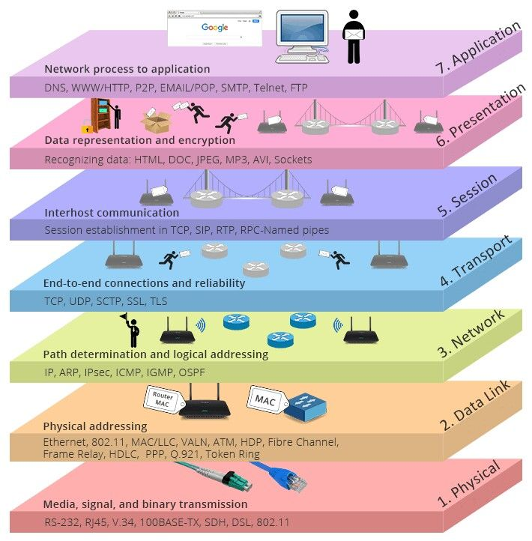


Open System Interconnection (7 OSI Layer)
Pertemuan 4 – Manajemen Jaringan Komputer
Oleh: T. Khairil Ahsyar, M.Kom
Program Studi Sistem Informasi Fakultas Sains dan Teknologi UIN Suska Riau

Slide 2

“Bantinglah otak untuk mencari ilmu sebanyak-banyaknya guna mencari rahasia besar yang terkandung di dalam benda besar yang bernama dunia ini, tetapi pasanglah pelita dalam hati sanubari, yaitu pelita kehidupan jiwa".
(Imam Al-Ghazali)

Slide 3

Course Outline
Pengantar
Model Referensi 7 OSI Layer
Tujuan Dibentuknya Model 7 OSI Layer
Prinsip 7 OSI Layer
Upper & Lower Layer
Encapsulation
Protocol

Slide 4

Capaian Perkuliahan:
Mahasiswa mampu memahami gambaran fungsi, tujuan dan kerangka kerja tentang struktur model referensi proses yang bersifat logis dalam sistem komunikasi jaringan.
Mahasiswa dapat mengetahui perangkat-perangkat dan protocol yang terlibat pada tiap lapisan OSI.

Slide 5
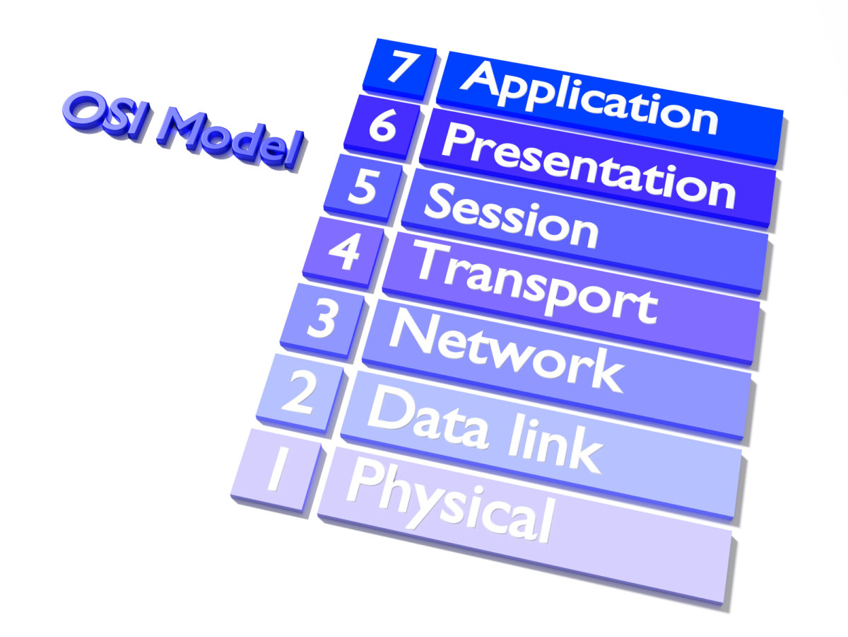
Introduction
Open System Interconection (OSI) merupakan salah satu standard dalam protokol jaringan yang dikembangkan oleh International Standard Organization (ISO) yang memberikan gambaran tentang fungsi, tujuan dan kerangka kerja struktur model referensi untuk proses yang bersifat logis dalam sistem komunikasi.
NB : Perlu dipahami bahwa model OSI bukanlah sebuah protokol. Protokol adalah sekumpulan aturan yang digunakan pada komunikasi data. Ex : TCP/IP, NetBIOS, AppleTalk dsb.

Slide 6
Tujuan Dibentuknya Model 7 OSI Layer
Memudahkan dalam memahami cara kerja jaringan komputer secara menyeluruh, khususnya para pemula.
Memecahkan persoalan komunikasi data yang rumit menjadi bagian2 kecil sehingga memudahkan trouble shooting.
Memungkinkan vendor/pakar network mendesain dan mengembangkan hardware/software yang sesuai dengan fungsi layer tertentu.
Menyediakan standar interface bagi pengembangan perangkat yang melibatkan multivendor.
Menjadi patokan bagi perkembangan prosedur komunikasi pada masa yang akan datang.

Slide 7
Prinsip Model 7 OSI Layer
Setiap lapisan memiliki fungsi dan proses yang berbeda.
Fungsi setiap lapisan dipilih berdasarkan penetapan protokol yang telah memenuhi standar internasional.
Sebuah lapisan harus dibuat bila diperlukan tingkat abstraksi yang berbeda.
Batasan lapisan harus ditentukan agar dapat meminimalkan arus informasi yang melewati interface.
Jumlah lapisan diusahakan sedikit mungkin sehingga arsitektur jaringan tidak menjadi sulit dipakai.

Slide 8

Cara Mengingat 7 Lapisan OSI
Aku
Anak
Pergi
Pak
Sekolah
Soleh
Tadi
Tidak
Naik
Nakal
Delman
Dan
Papa
Pintar

Slide 9
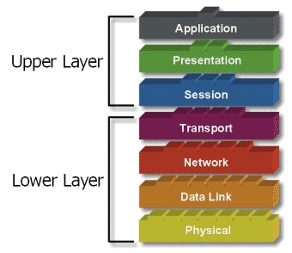
Batasan OSI Layer

Slide 10
Upper Layer (Lapisan 7 s.d 5)
Segala sesuatu yang berkaitan dengan user interface, data formatting, dan communication sessions ditangani layer ini.
Banyak diimplementasikan dalam bentuk software (aplikasi).

Slide 11
Lower Layer (Lapisan 4 s.d 1)
Dikelompokkan sebagai data flow layers atau lower layers. (Bagaimana data mengalir pada network ditangani oleh layer ini. Dapat diimplementasikan dalam bentuk hardware maupun software.
NB : beberapa pakar jaringan komputer berbeda pendapat tentang pembagian layer, ada yang berpendapat bahwa layer 1-3 merupakan lower layers (media layers), sedangkan 4-7 adalah upper layers (host layers). Hal ini didasari pada kenyataan bahwa proses yang terjadi pada 5-7 belum melibatkan media jaringan komputer.

Slide 12
Model OSI

Slide 13
Application (Lapisan 7)
Berfungsi untuk menyediakan akses tingkat aplikasi ke jaringan.
Transfer terminal remote dan elemen lain dari jaringan, aktivitas yang dilakukan seperti akses dan transfer file.

Slide 14
Presentation (Layer 6)
Melakukan terjemahan struktur data di antara berbagai arsitektur, perbedaan dalam representasi data dikelola di tingkat ini.
Selain itu, layer ini juga melakukan kompresi data, enkripsi dan dekripsi serta konversi format data misalnya dari EBCDIC ke ASCII.

Slide 15
Session (Layer 5)
Mengijinkan para pengguna untuk menetapkan session dengan pengguna lainnya.
Sebuah session selain memungkinkan transport data biasa seperti yang dilakukan oleh tranport layer, juga menyediakan layanan yang istimewa untuk aplikasi-aplikasi tertentu.
Session layer diperlukan juga untuk kendali dialog antara proses yang menentukan penanganan komunikasi dua arah dan pengujian paket yang keluar dari urutannya.

Slide 16
Transport (Layer 4)
Menerima data dari session layer, memecah data menjadi bagian-bagian yang lebih kecil, meneruskan data ke network layer dan menjamin semua potongan data tersebut tiba dengan benar.
Menentukan jenis layanan untuk session layer dan pada giliranya jenis layanan bagi para pemakai jaringan.
Menyediakan koneksi end-to-end antara komputer. Memastikan ketiga layer terendah bekerja dengan benar serta menyediakan aliran data yang transparan, dan logis antara end user dengan jaringan yang dipilihnya.
Merupakan layer yang menyediakan layanan bagi user lokal.
Bertugas untuk menciptakan frame, memisahkannya dan menggabungkanya kembali.

Slide 17
Network (Layer 3)
Network layer bertanggungjawab untuk merutekan paket ke tujuan yang seharusnya, pengendalian operasi subnet dan mengatasi semua masalah yang ada pada jaringan sehingga memungkinkan jaringan-jaringan yang berbeda bisa saling terkoneksi.

Slide 18
Data Link (Layer 2)
Menentukan protokol untuk pertukaran frame data yang lewat melalui kabel serta pengambilan dan pelepasan paket data dari dan ke kabel, deteksi, dan koreksi kesalahan, serta pengiriman ulang data.

Slide 19
Sub Layer Pada Data Link Layer
1) LLC (Logical Link Control)
Melakukan pemeriksaan kesalahan dan menangani transmisi frame. Setiap frame merupakan sebuah paket daya dan nomor urut yang digunakan untuk memastikan pengiriman dan sebuah cheksum untuk melacak data yang korup.
2) MAC (Medium Access Control)
Berurusan dengan mengambil dan melepaskan data dari dan ke kabel, menentukan protokol untuk akses ke kabel yang di-share di dalam sebuah LAN.

Slide 20
Physical (Layer 1)
Physical layer berfungsi untuk menentukan karakteristik dari kabel yang digunakan untuk menghubungkan komputer dengan jaringan.
Mentransfer dan menentukan cara bit-bit dikodekan.
Menangani interkoneksi fisik (kabel), mekanik, elektrikal, konektor dan spesifikasi pensinyalan didefinisikan.

Slide 21
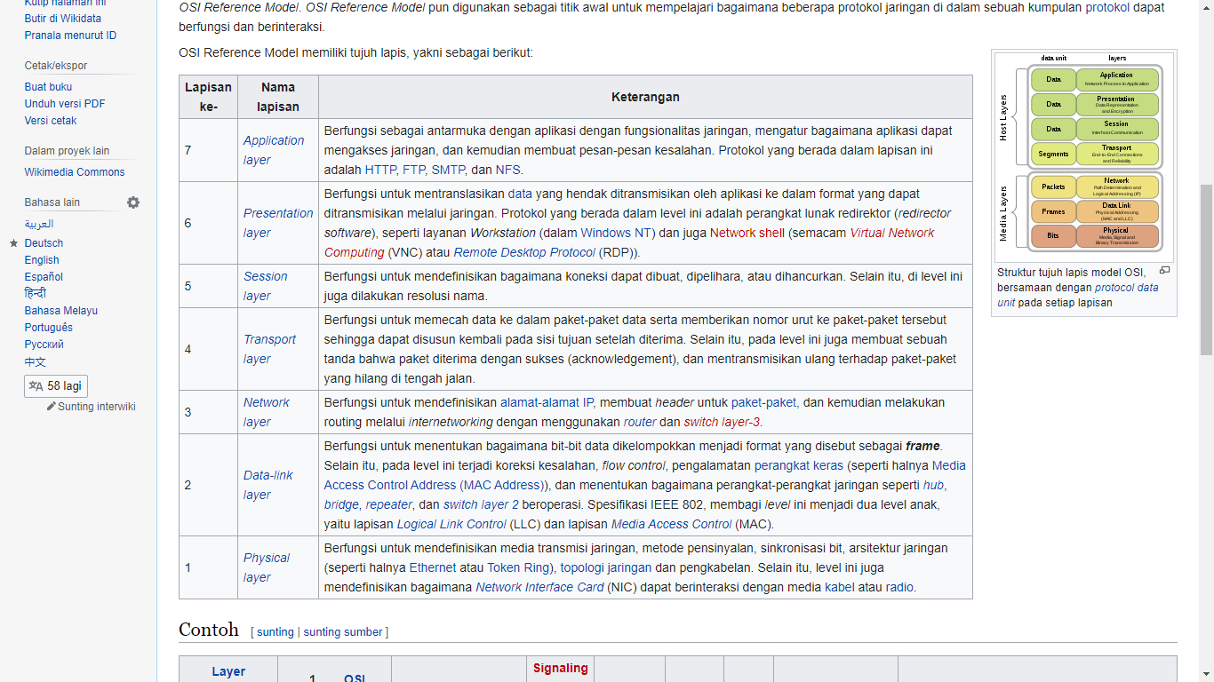

Slide 22
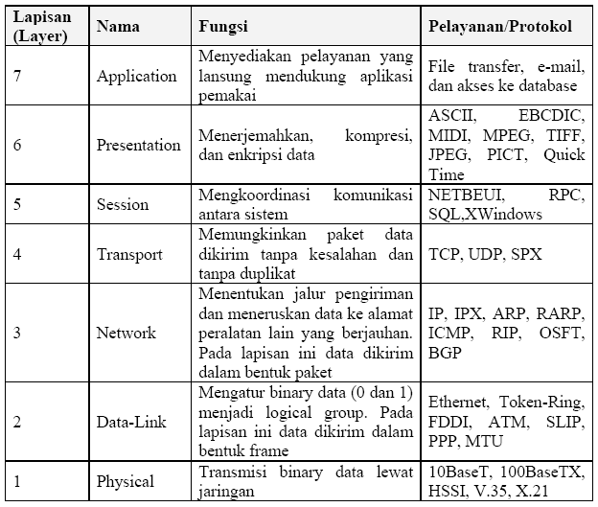

Slide 23
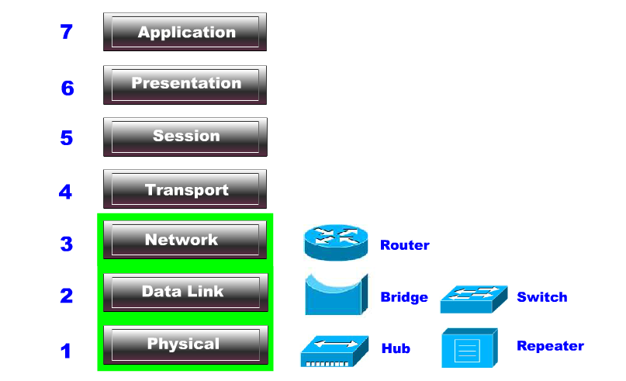
Perangkat Yang Terlibat

Slide 24
Encapsulasi Data
“Enkapsulasi adalah suatu proses menambahkan header dan trailer pada sebuah data. Secara sederhana, ia juga bisa diartikan sebagai proses pemaketan data. Saat sebuah host mengirimkan data ke alat lain, ia akan melalui proses enkapsulasi. Data itu akan dibungkus dengan informasi protokol di tiap layer.”

Slide 25
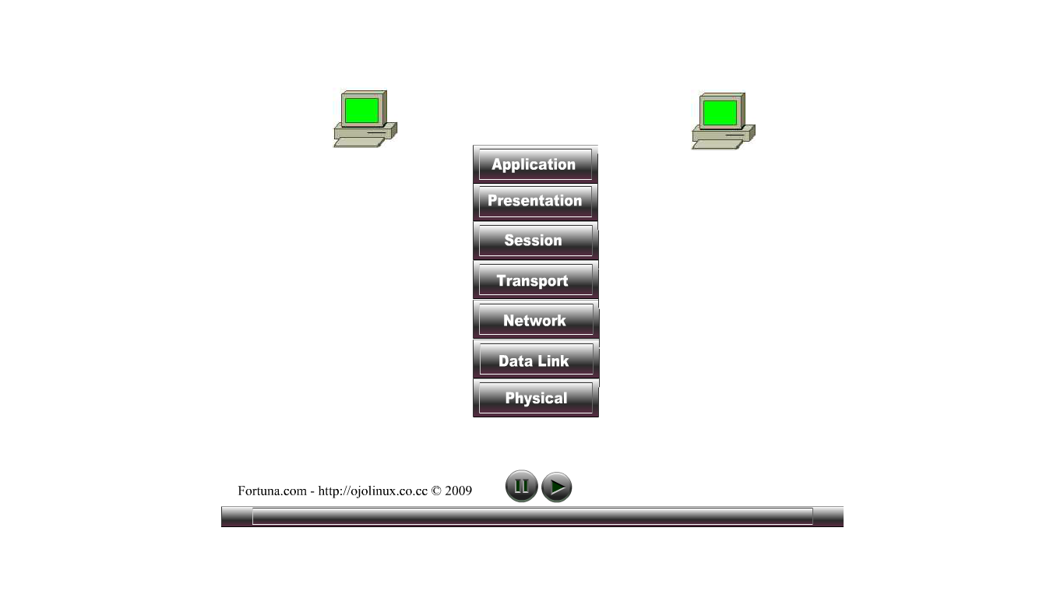
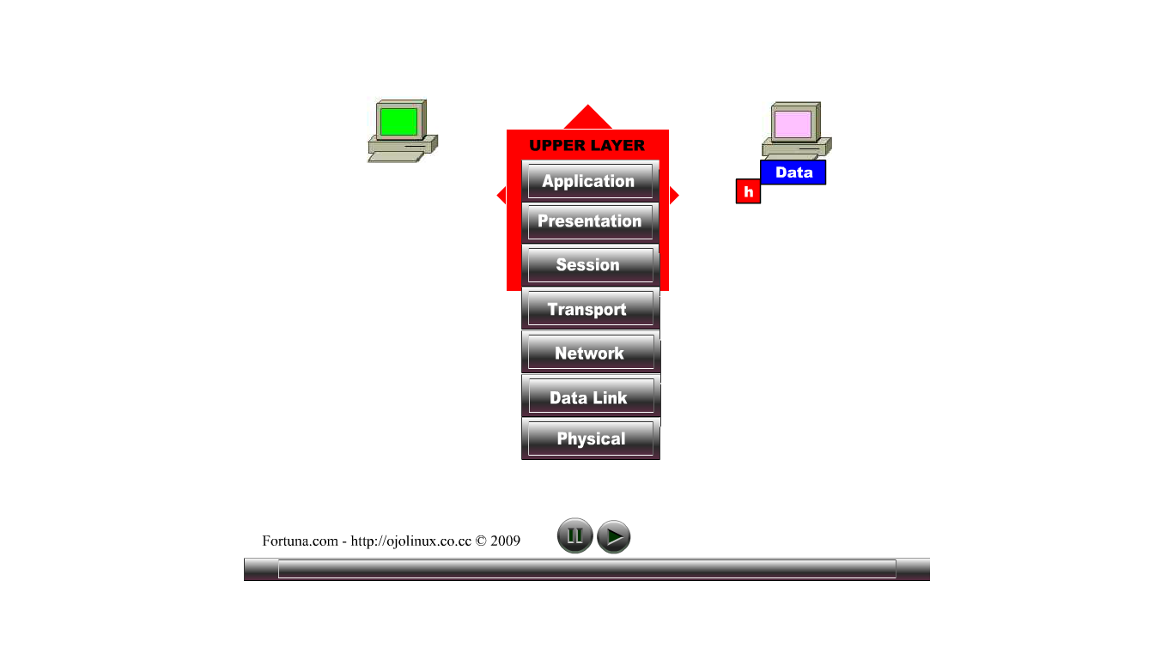
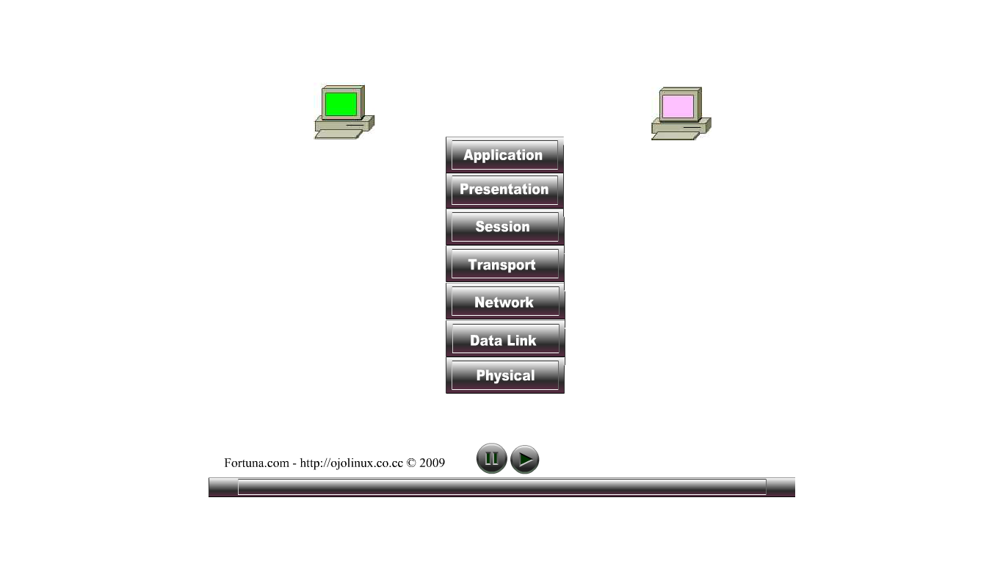
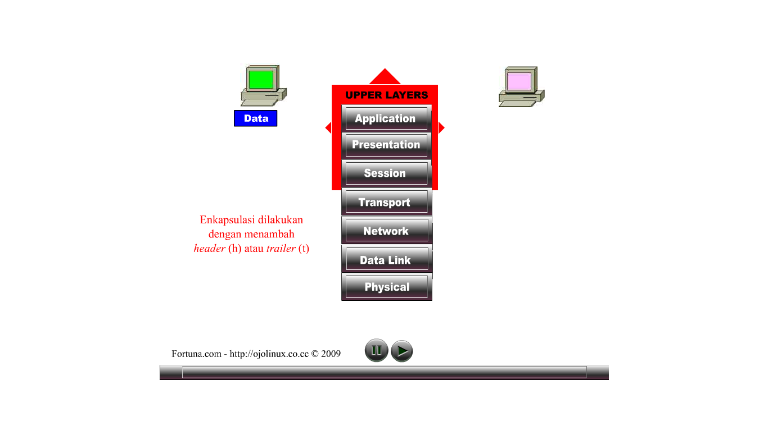
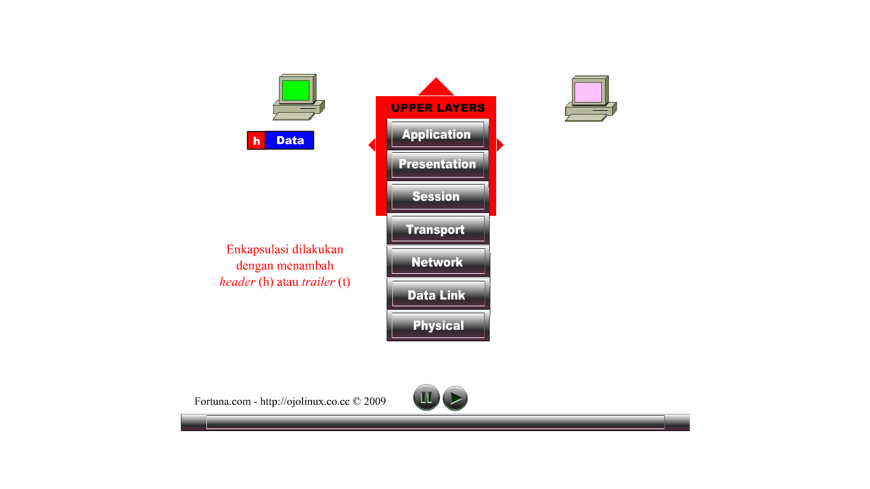
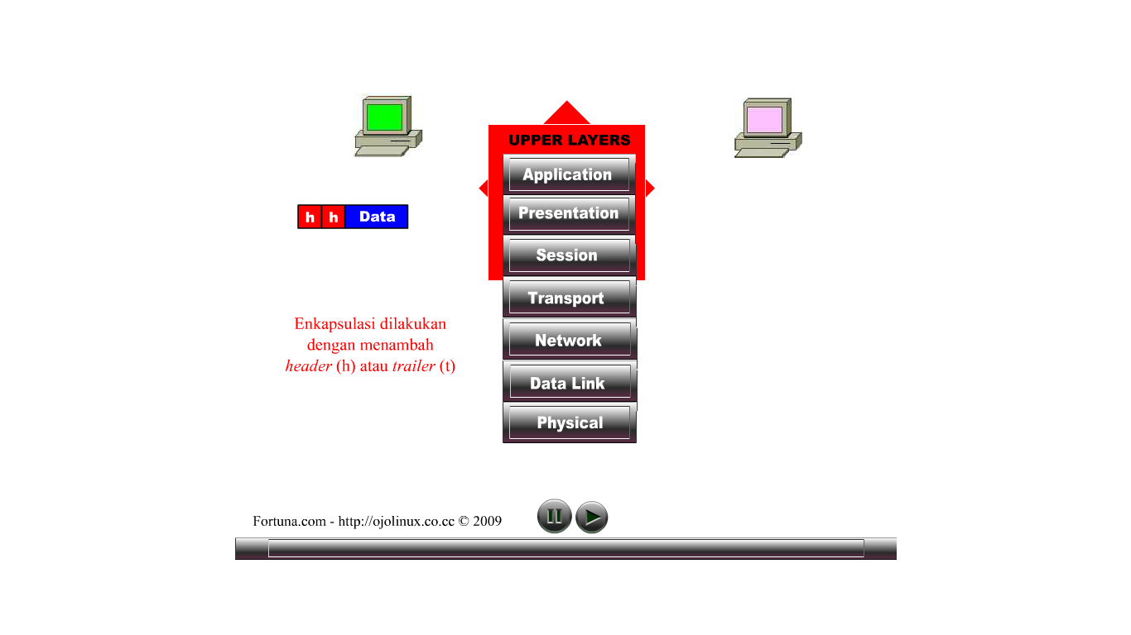
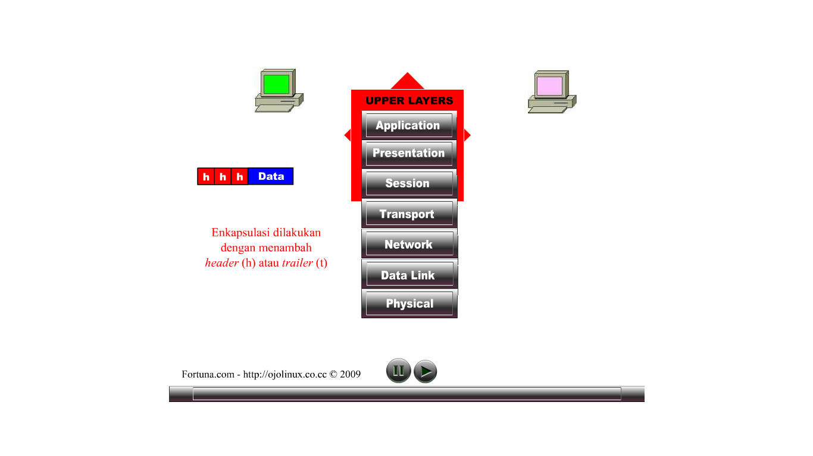
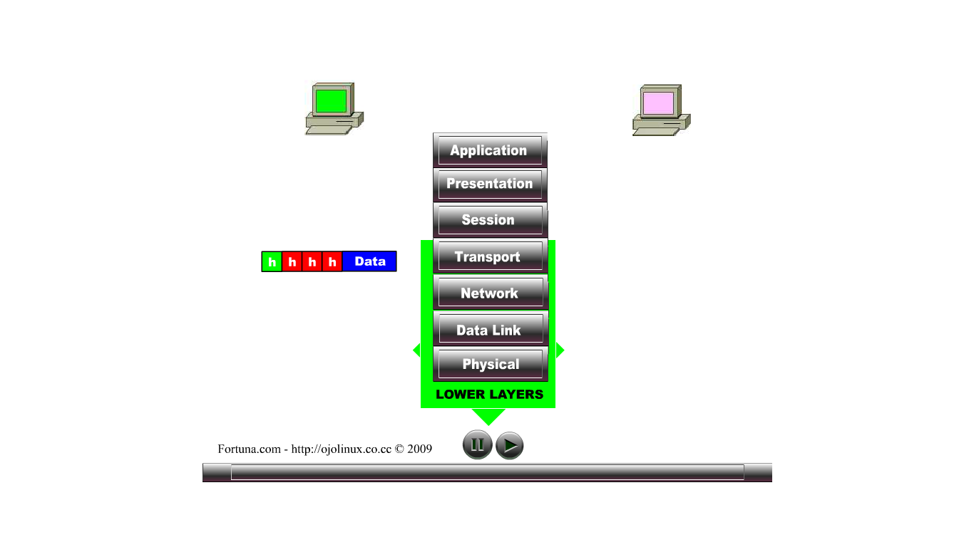
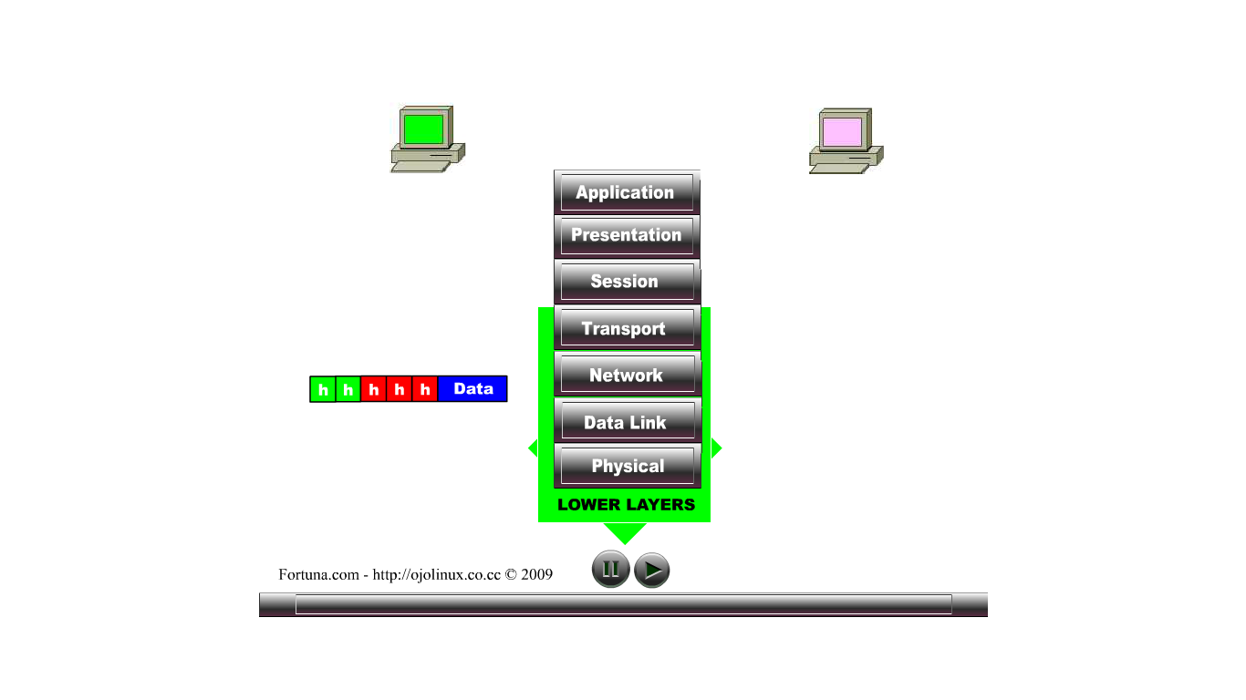
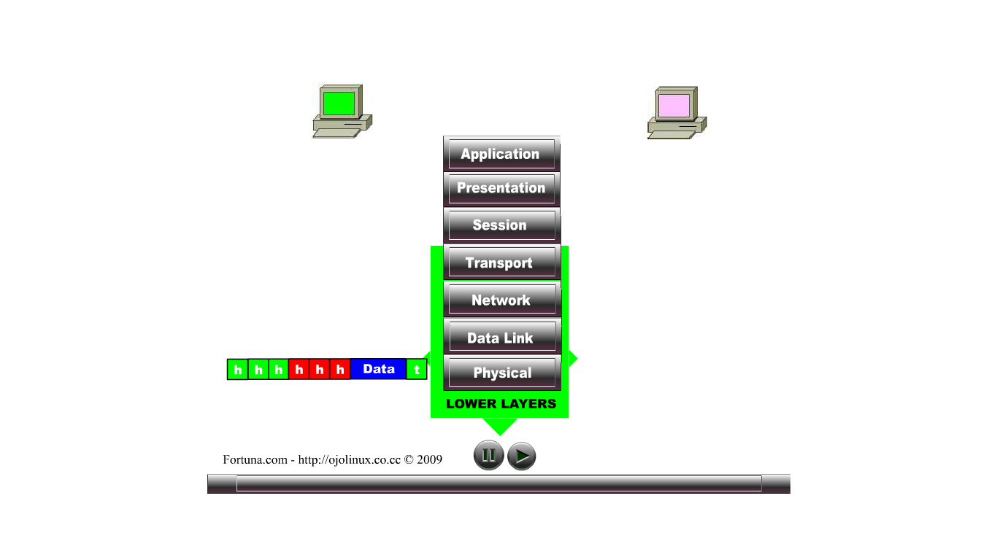
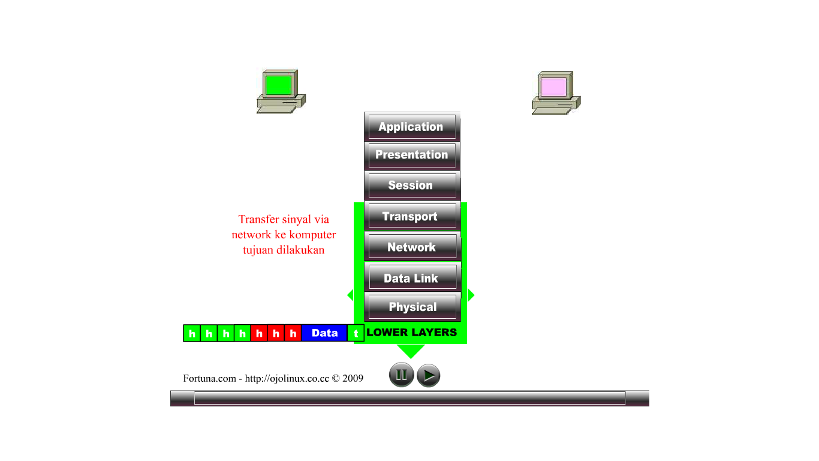
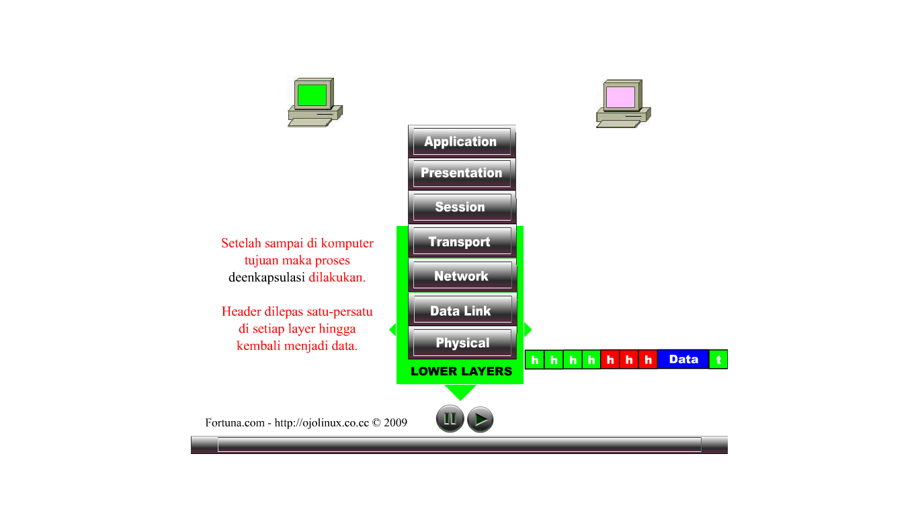
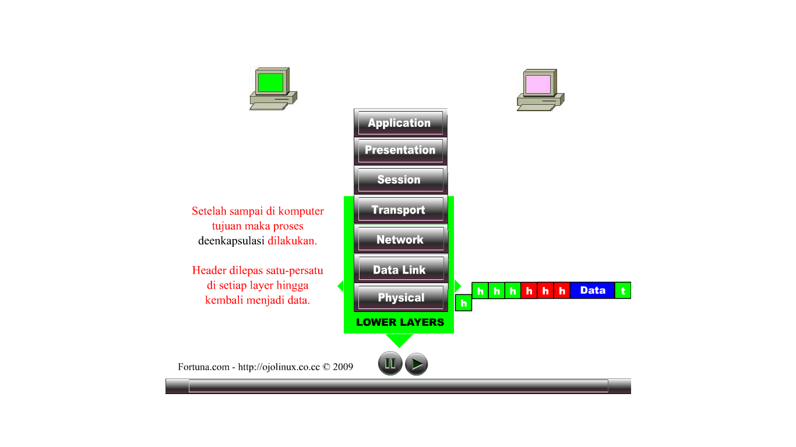
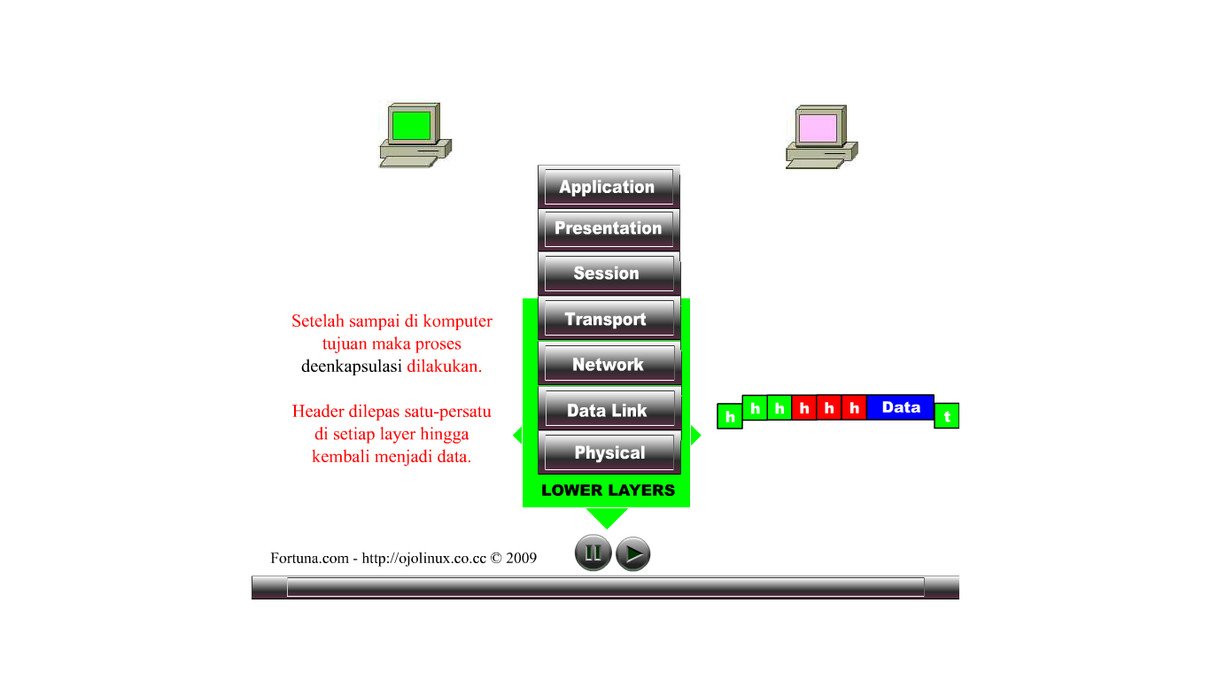
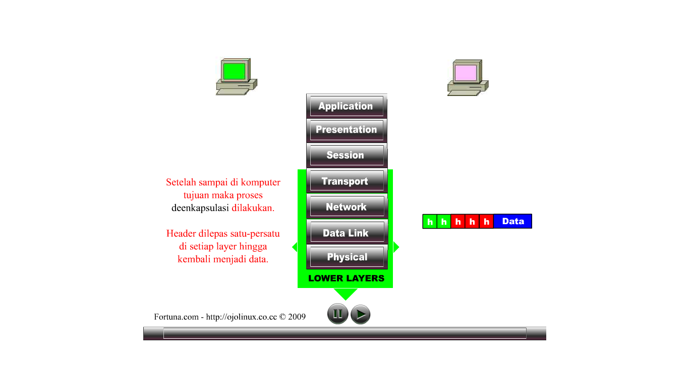
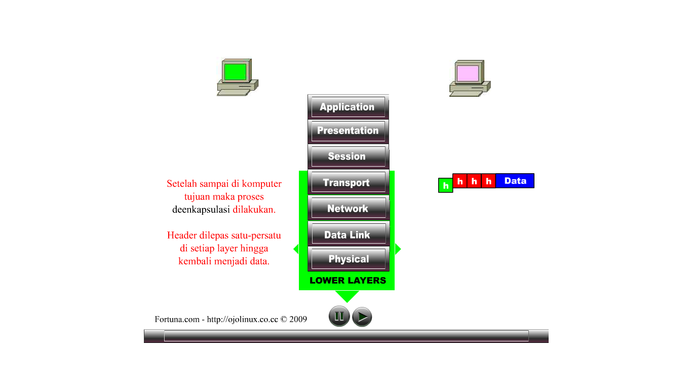
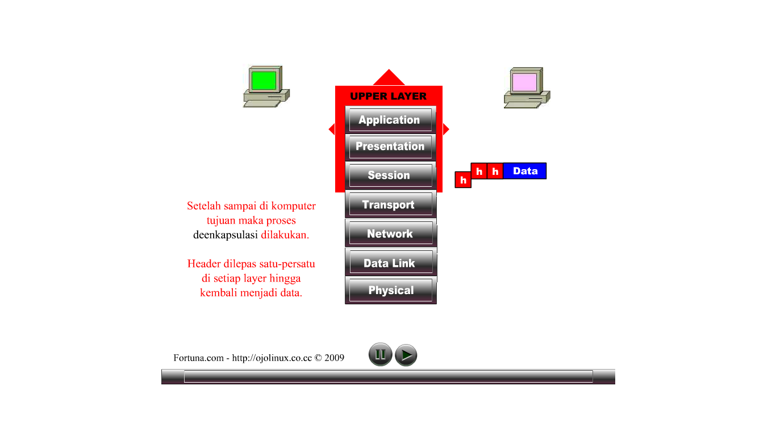
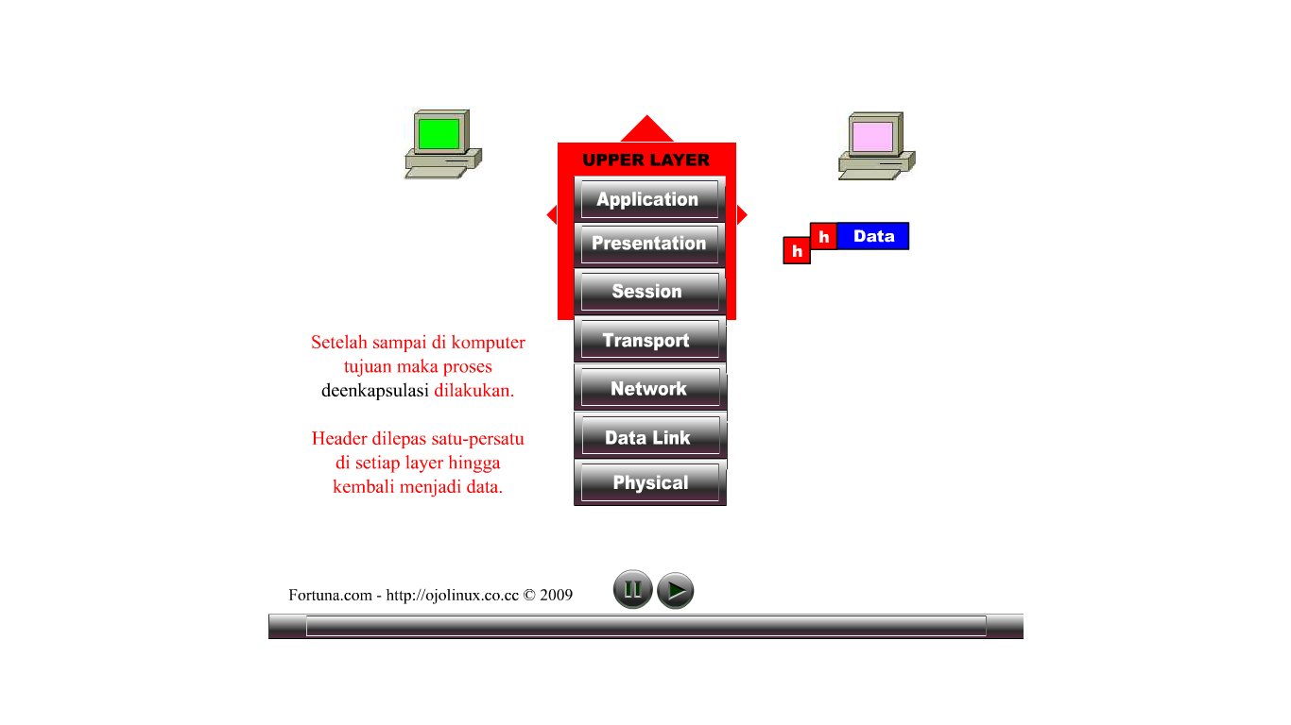

Slide 26
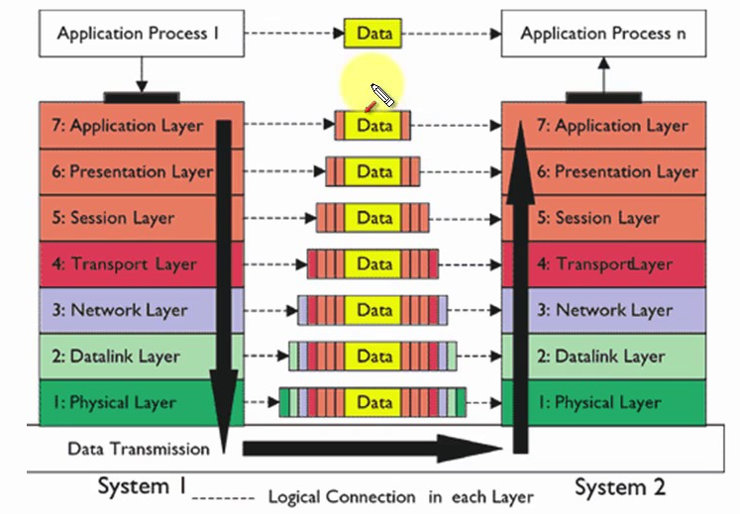

Slide 27
Komunikasi Peer-to-Peer

Slide 28
OSI Layer Protocol

Slide 29
Protocol Pada Application Layer
DHCP (Dynamic Host Configuration Protocol)
DNS (Domain Name System Protocol)
FTP (File Transfer Protocol)
HTTP (Hyper Text Transfer Protocol)
IMAP and IMAP4 (Internet Message Access Protocol)
POP and POP3 (Post Office Protocol)
SMTP (Simple Mail Transfer Protocol)
Telnet (Terminal emulation Protocol)
SNMP (Simple Network Management Protocol)

Slide 30
Protocol Pada Presentation Layer
LPP (Lightweight Presentation Protocol)
Membantu memberikan dukungan yang efisien untuk layanan aplikasi OSI di jaringan yang berjalan pada protokol TCP/IP untuk beberapa lingkungan yang dibatasi.
LPP dirancang untuk kelas aplikasi OSI tertentu, yaitu entitas yang konteks aplikasinya hanya berisi Association Control Service Element (ACSE) dan Remote Operations Service Element (ROSE).
LPP tidak berlaku untuk entitas yang konteks aplikasinya lebih luas, yaitu, berisi Reliable Transfer Service Element (RTSE).

Slide 31
Protocol Pada Session Layer
RPC (Remote Procedure Call Protocol)
RPC adalah protokol untuk meminta layanan dari program di komputer jarak jauh melalui jaringan, dan dapat digunakan tanpa harus memahami teknologi jaringan yang mendasarinya.
RPC menggunakan TCP atau UDP untuk membawa pesan antar program komunikasi.
RPC juga bekerja pada model clien-server. Program yang meminta adalah klien, dan program penyedia layanan adalah server.

Slide 32
Protocol Pada Transport Layer
UDP (User Datagram Protocol)
Protokol lapisan transport bersifat connection-less yang menyediakan layanan pesan sederhana namun tidak reliabel.
Tidak seperti TCP, UDP tidak menambahkan fungsi reliability, flow control, atau pemulihan kesalahan.
Berguna dalam situasi di mana mekanisme TCP tidak diperlukan.
Transmisi ulang paket data yang hilang tidak dimungkinkan dengan UDP.
Koneksi broadcast dan multicast dimungkinkan dengan UDP.
Lebih cepat dari TCP.
TCP (Transmission Control Protocol)
TCP memastikan 3 hal: data mencapai tujuan, tepat waktu, dan tanpa duplikasi.
TCP secara otomatis memecah data menjadi paket-paket sebelum transmisi.

Slide 33
Protocol Pada Network Layer
IPv4 (Internet Protocol version 4)
Berisi informasi pengalamatan dan kontrol yang membantu pengarahan paket dalam jaringan. Bekerja bersama dengan TCP untuk mengirimkan paket data ke seluruh jaringan. Setiap host diberi alamat 32-bit yang terdiri dari dua bagian utama: nomor jaringan (Network ID) dan nomor host (Host ID). IP hanya bertanggung jawab untuk mengirimkan paket, dan TCP membantu mengembalikannya ke urutan yang benar.
IPv6 (Internet Protocol version 6)
Merupakan versi terbaru IP, memiliki informasi pengalamatan dan kontrol untuk memungkinkan paket dirutekan dalam jaringan. Dibuat untuk menangani habisnya IPv4. Memiliki Panjang 128 bit.
ICMP (Internet Control Message Protocol)
Digunakan untuk mendiagnosa isu-isu kesalahan pada jaringan.
Merupakan protokol pendukung lapisan jaringan yang digunakan oleh perangkat untuk mengirim pesan kesalahan dan informasi operasional.
Pesan yang dikirim dalam paket IP digunakan untuk pesan out-of-band (keluar dari jalur) yang terkait dengan operasi jaringan atau misoperation.
Digunakan untuk mengumumkan kesalahan jaringan, kemacetan, dan batas waktu, serta membantu dalam pemecahan masalah.

Slide 34
Protocol Pada Data Link Layer
ARP (Address Resolution Protocol)
Memetakan alamat IP ke alamat fisik mesin (MAC Address untuk Ethernet) yang dikenali di jaringan lokal. Menggunakan tabel cache ARP untuk menjaga korelasi antara setiap IP Address dan MAC Address yang sesuai serta menawarkan aturan untuk membuat korelasi dan membantu mengonversi alamat di kedua arah.
SLIP (Serial Line IP)
Digunakan untuk koneksi serial point-to-point menggunakan TCP/IP pada Dedicated Serial Link, dan terkadang untuk tujuan dial-up.
Memungkinkan host dan router dapat berkomunikasi, misalnya: host-host, host-router, dan router-router yang merupakan konfigurasi jaringan SLIP yang umum.
Merupakan Protokol Frame paket: mendefinisikan urutan karakter yang membingkai paket IP pada jalur serial.
Tidak menyediakan pengalamatan, identifikasi jenis paket, deteksi atau koreksi kesalahan, serta mekanisme kompresi.

Slide 35
Referensi:
Sofana, Iwan. 2013. “Membangun Jaringan Komputer: Mudah membuat jaringan komputer (wire & wireless) untuk pengguna Windows dan Linux”. Informatika. Bandung.
Sofana, Iwan. 2010 “CISCO CCNA & Jaringan Komputer”. Informatika. Bandung.
Sofana, Iwan. 2008. “Membangun Jaringan Komputer: Membuat jaringan komputer (wire & wireless) untuk pengguna Windows dan Linux”. Informatika. Bandung.
Saludin. 2014. “Aplikasi Teknologi Antena Cerdas pada Komunikasi Jaringan Nirkabel”. Mitra Wacana Media. Jakarta.
Enterprise, Jubilee. 2014. “Trik Membuat Jaringan Komputer dan Wifi”. Elex Media Komputindo. Jakarta.
Daryanto. 2010. “Teknik Jaringan Komputer”. Alfabeta. Bandung.
Purbo OW, Tanuhandaru P, Noertam N, Djajadikara MR. 2007.“Jaringan Wireless Di Dunia Berkembang” [edisi 2]. wndw.net.
Sopandi, Dede. 2010. “Instalasi dan Konfigurasi Jaringan Komputer”. Informatika. Bandung.
https://www.manageengine.com/network-monitoring/network-protocols.html
Referensi tanpa batas yang bersifat pendukung dapat di searching di Google.

Slide 36


Slide 37

Thanks...
See u next week...
“Engkau tak dapat meraih ilmu kecuali dengan enam hal, yaitu: cerdas, selalu ingin tahu, tabah, punya bekal dalam menuntut ilmu, bimbingan dari guru dan dalam waktu yang lama". (Ali bin Abi Thalib)

